Slide 1

Projet : CHRONO_NG
Gérer l’organisation des courses à pieds
SAMG-MOUIT Vaianu

Slide 2

Plan
Présentation de notre projet
Mon implication dans ce projet
Langages de programmation utilisés
La base de donnée
L’Interface Homme Machine
L’avancement du projet

Slide 3
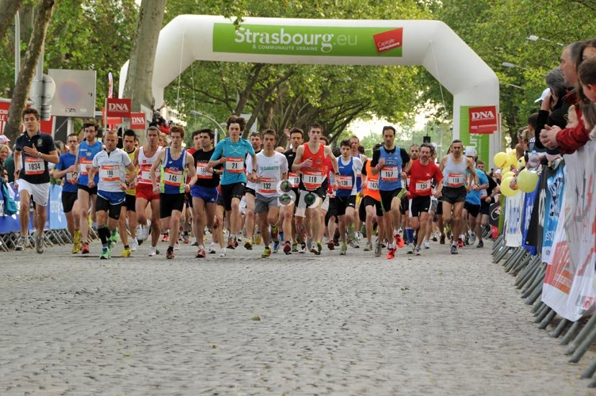
Présentation de CHRONO_NG

Slide 4

L’équipe

Slide 5

IR 1
2

Slide 6

EC
2

Slide 7

IR 2
2

Slide 8
Amélioration effectuées
Pour l’Application Windows (Association RFID plus rapide) :
Choix du port COM
Suggestion nom et prénom des coureur inscrit à la course et pas encore associé
Incrémentation du numéro dossard dans le champ dossard
Validation automatique
Pour le direct
Différence de temps entre le premier coureur et les poursuivants effectué par mon frère

Slide 9



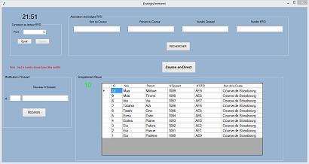

Application association RFID
Organisateur
Base de données
2

Slide 10


Application de Gestion (avant départ)
Demande heure courante + liste RFID
Demande liste RFID
Heure courante + n°RFID
n°RFID
Station
Application de Gestion
Base de données
2

Slide 11

Application de Gestion (pendant la course)
n°RFID + heurePass + n°Station
heurePass
Station
Application de Gestion
Base de données
2

Slide 12
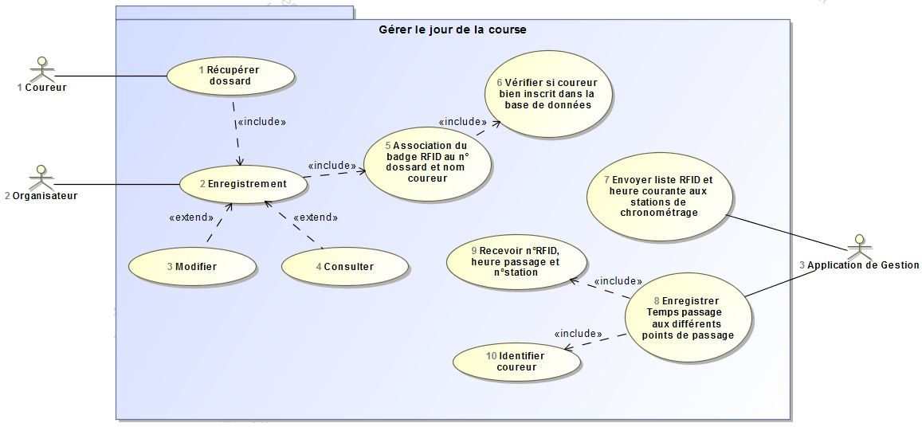
2

Slide 13
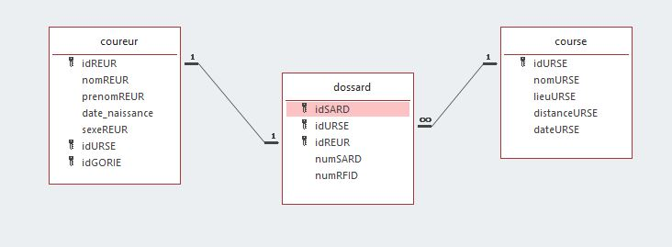

Slide 14
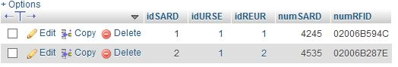
Table Dossard
4

Slide 15
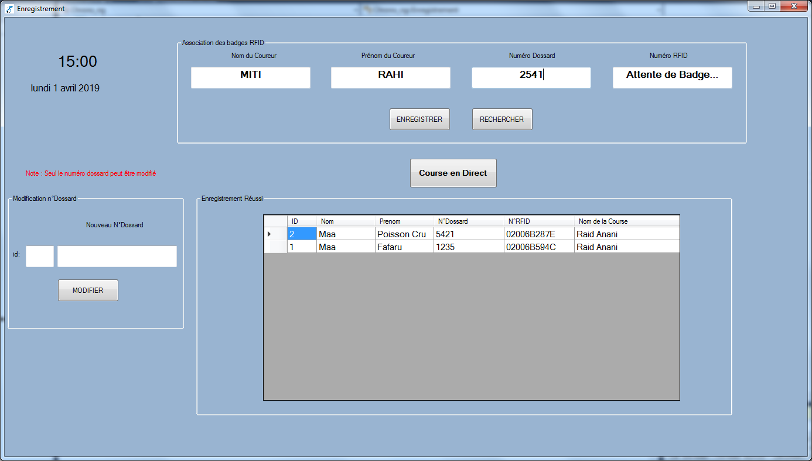
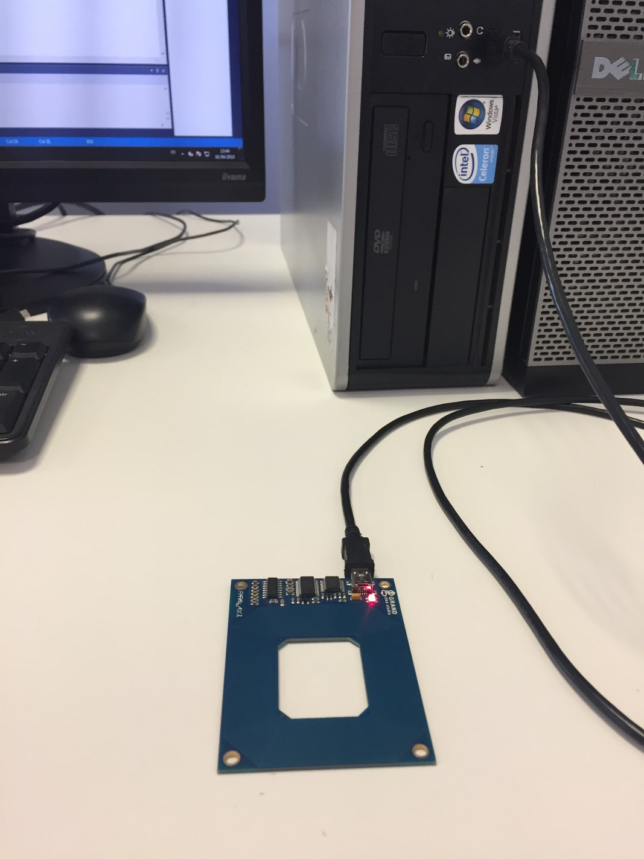
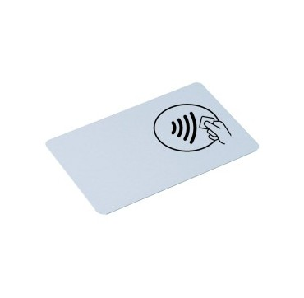
3

Slide 16
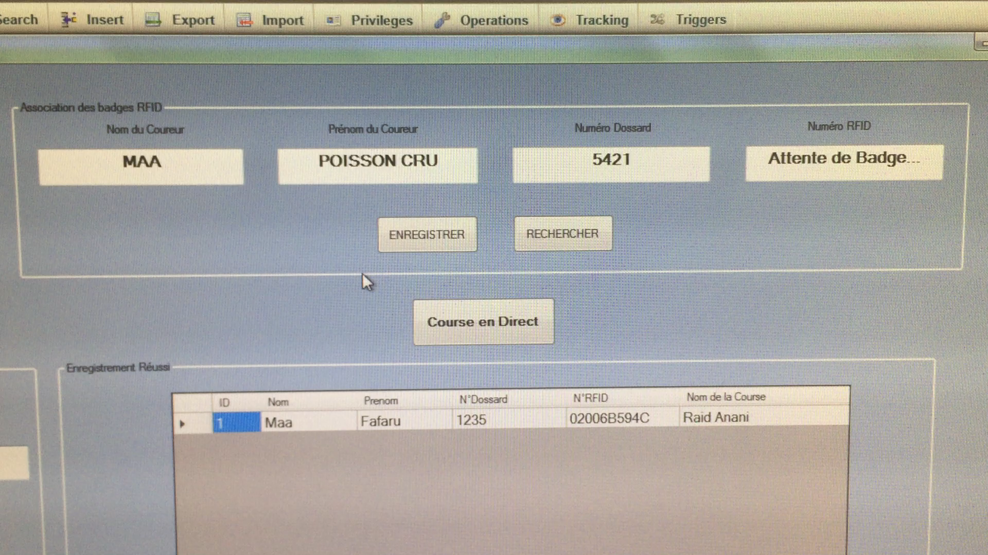
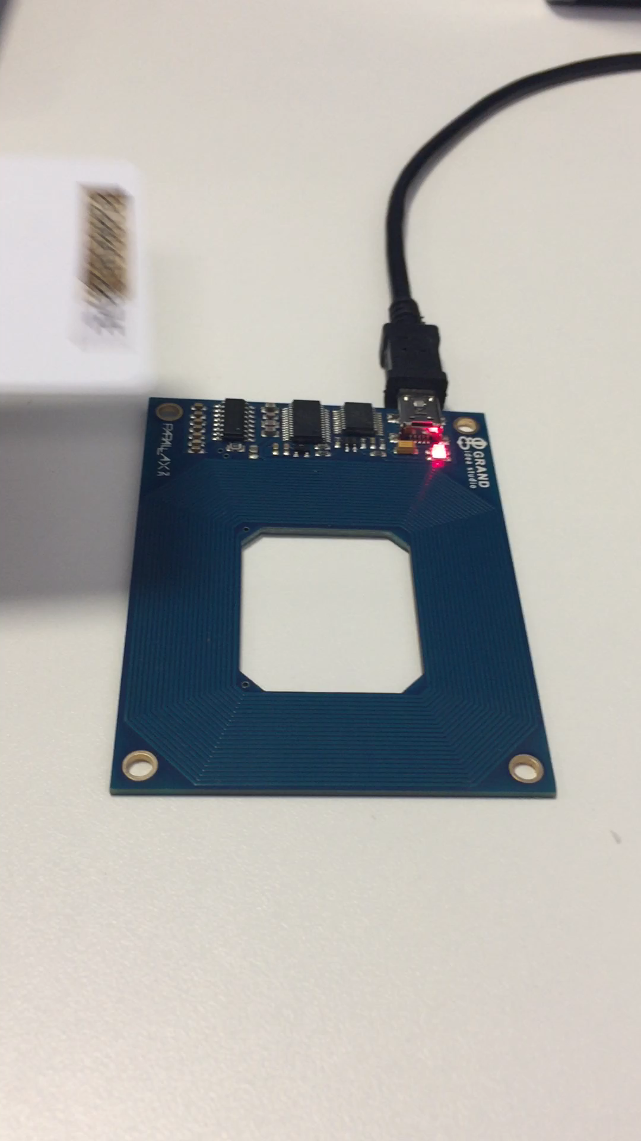

Slide 17
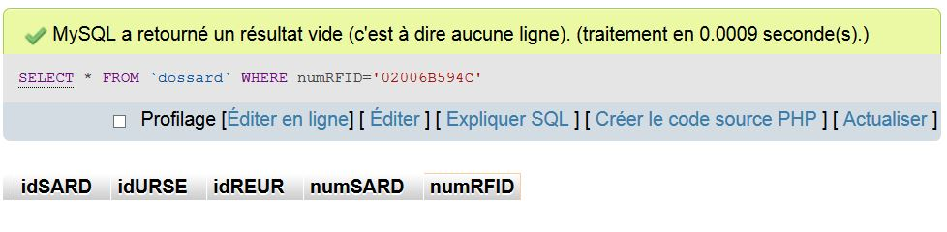
Problème résolu pour les numéros RFID

Slide 18
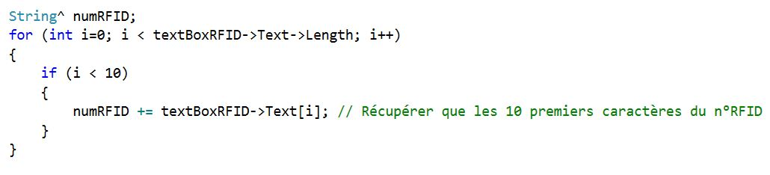

Slide 19
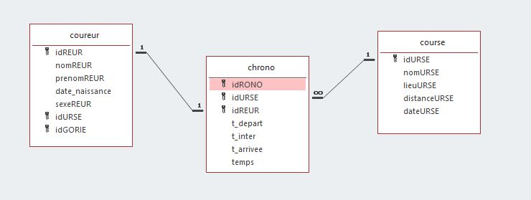

Slide 20
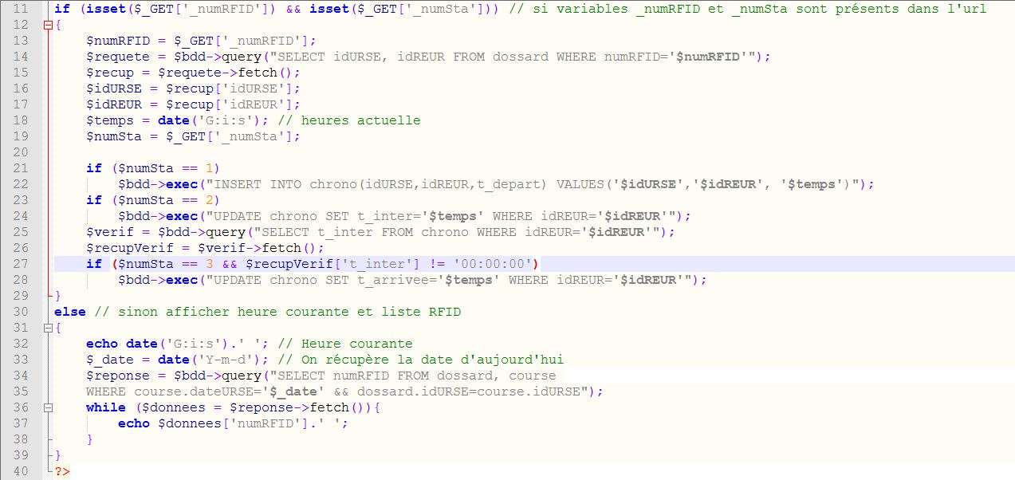
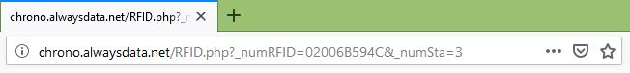
RFID.php (chrono.alwaysdata.net/RFID.php)
6

Slide 21
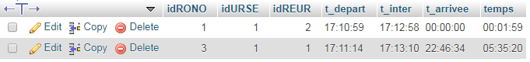
Table chrono
6

Slide 22

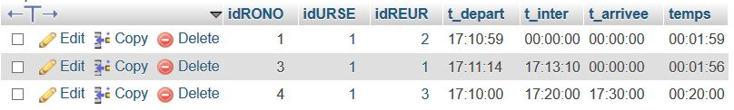
6

Slide 23
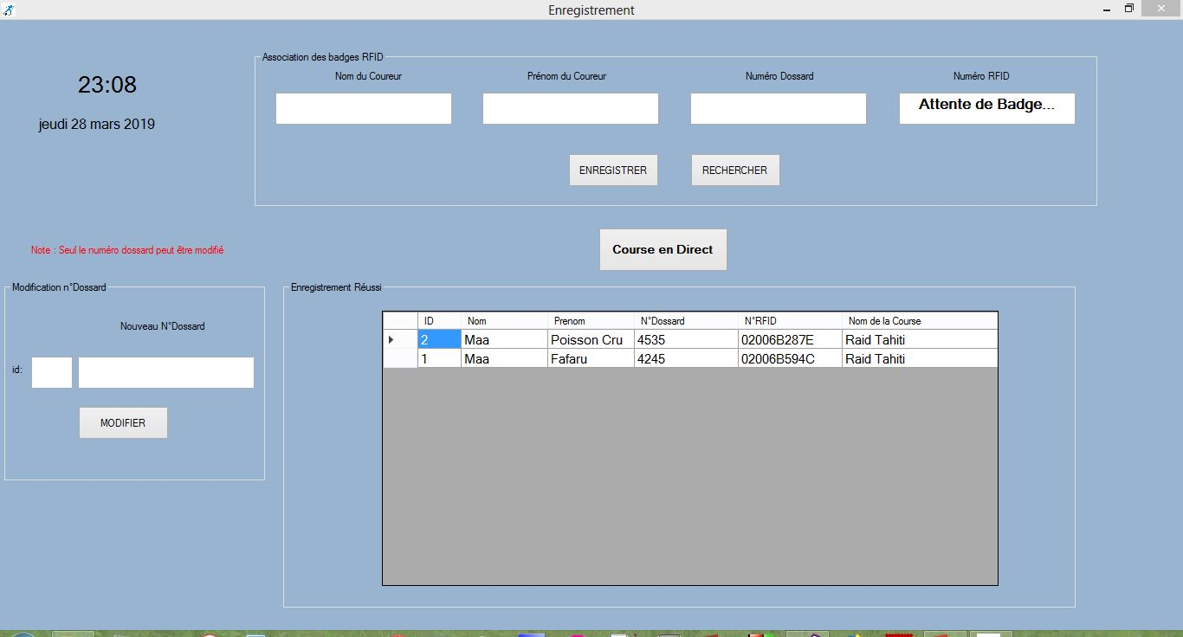

Slide 24
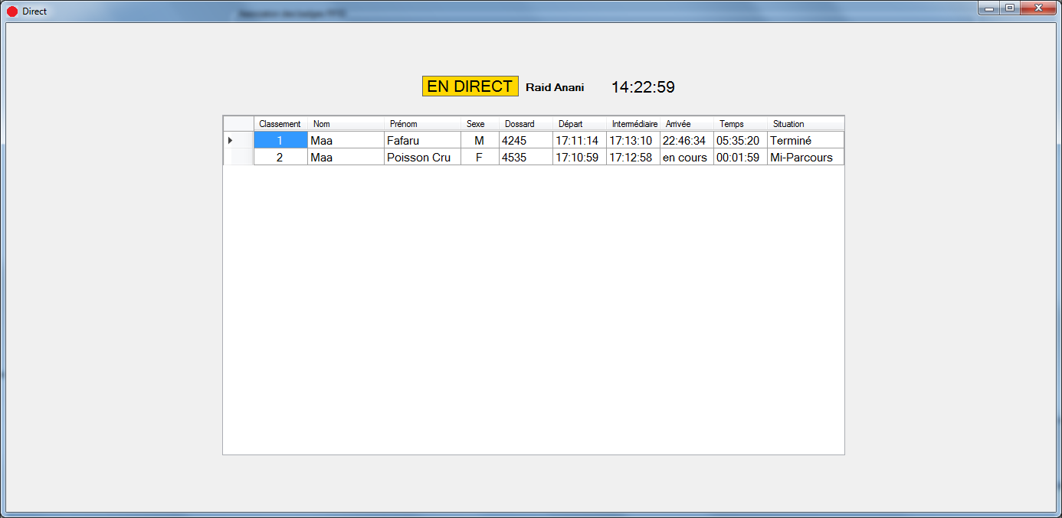

Slide 25
Point sur le projet
6

